Slide 1

区间动态规划详解
主讲老师：陈小玉
著作：《趣学算法》《趣学数据结构》
《算法训练营：海量图解+竞赛刷题》（入门篇、进阶篇）

Slide 2







动态规划秘籍

Slide 3
动态规划秘籍
区间DP属于线性DP的一种，以区间长度作为DP的阶段，以区间的左右端点作为状态的维度。一个状态通常由被它包含且比它更小的区间状态转移而来。阶段（长度）、状态（左右端点）、决策三者按照由外到内的顺序构成三层循环。

Slide 4
动态规划秘籍
动态规划求解的秘籍
状态
阶段
决策

Slide 5
动态规划秘籍
题目描述（P1359/T1624）：长江游艇俱乐部在长江上设置了n个游艇出租站，游客可以在这些出租站租用游艇，在下游的任何一个游艇出租站归还游艇。游艇出租站i到游艇出租站j之间的租金为r(i, j)。现在要求出从游艇出租站1到游艇出租站n所需的最少的租金。

Slide 6
动态规划秘籍
问题分析：
当要租用游艇从一个站到另外一个站时，中间可能经过很多站点，不同的停靠站策略就有不同的租金。
如果穷举所有的停靠策略，例如一共有10个站点，当求子问题4个站点的停靠策略时，子问题有
（1，2，3，4），（2，3，4，5），（3，4，5，6）
（4，5，6，7），（5，6，7，8），（6，7，8，9）
（7，8，9，10）。

Slide 7
动态规划秘籍
如果再继续求解子问题，会发现有大量的子问题重叠，其算法时间复杂度为2^{n}，暴力穷举的办法是不可取的。
是否可以使用动态规划？
01
最优子结构
02
子问题重叠
03
无后效性

Slide 8
动态规划秘籍
01
最优子结构
分析第i个站点到第j个站点（i，i+1，…，j）的最优解（最少租金）问题，考查是否具有最优子结构性质。
a
b
02
子问题重叠
03
无后效性

Slide 9
动态规划秘籍
（1）确定状态。
（2）划分阶段。
（3）决策选择。
（4）边界条件。
（5）求解目标。
dp[i][j]表示第i个站点到第j个站点的最少租金。
区间长度。
原问题与子问题之间的关系。
状态转移方程：
j=i+1，dp[i][j]=r[i][j]。
dp[1][n]。

Slide 10
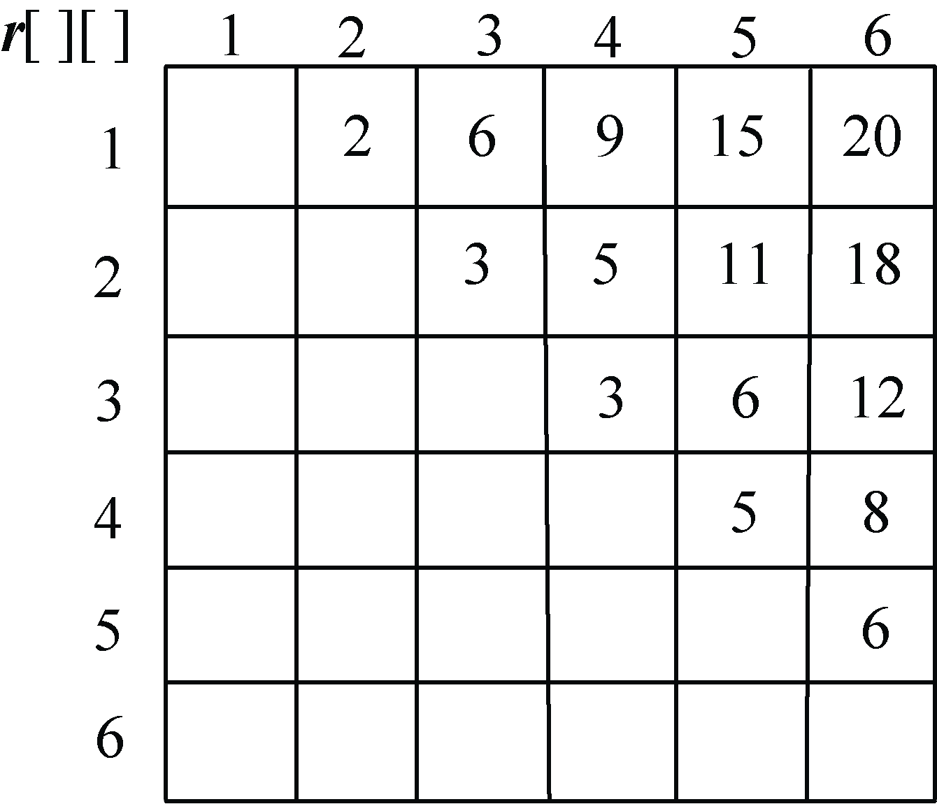
动态规划秘籍
边界条件：j=i+1，dp[i][j]=r[i][j]。
状态转移方程：
dp[][]

Slide 11
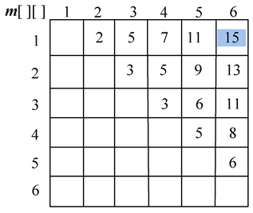
动态规划秘籍
求解目标：
dp[1][6]=15
dp[][]

Slide 12
动态规划秘籍
算法实现：
阶段（区间长度）
状态（区间起点和终点）
决策（状态转移方程）

Slide 13
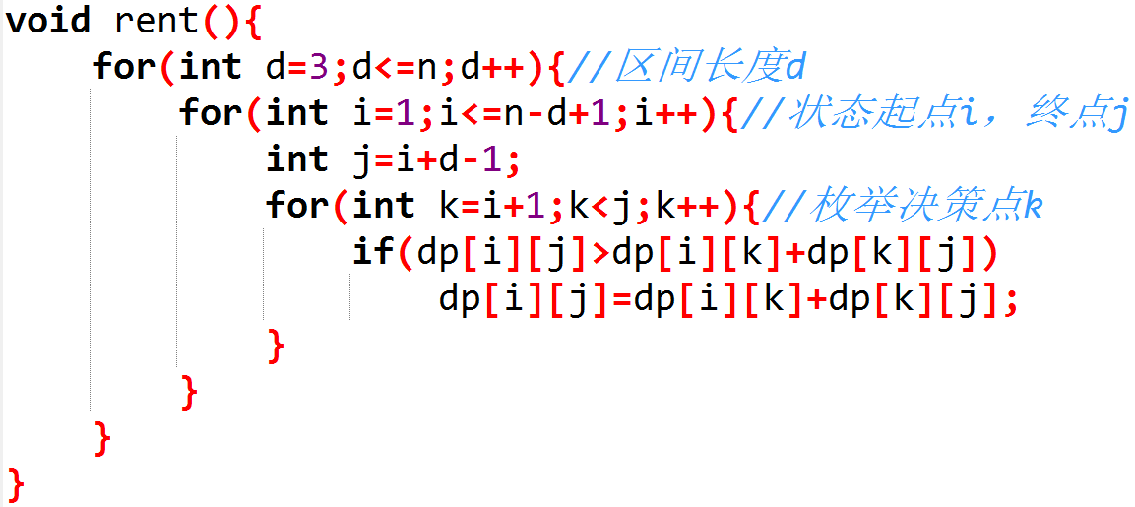
动态规划秘籍
算法实现：

Slide 14
动态规划秘籍
算法分析
时间复杂度：3层for循环中嵌套，执行次数为O(n³)，
时间复杂度为O(n³) 。
空间复杂度：数组dp[n][n]，空间复杂度为O(n²) 。

Slide 15
动态规划秘籍
延伸思考
上面得到的最优值只是第1个站点到第n个站点之间的最少租金，并不知道停靠了哪些站点，如果还想知道停靠的站点，怎么办？
状态转移方程：
用辅助数组s[i][j]记录各个子问题（i…j）的最优决策k（停靠站点）。

Slide 16
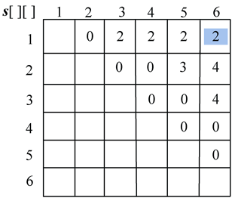
动态规划秘籍
构造最优解：
dp[][]
答案：1——2——4——6。

Slide 17
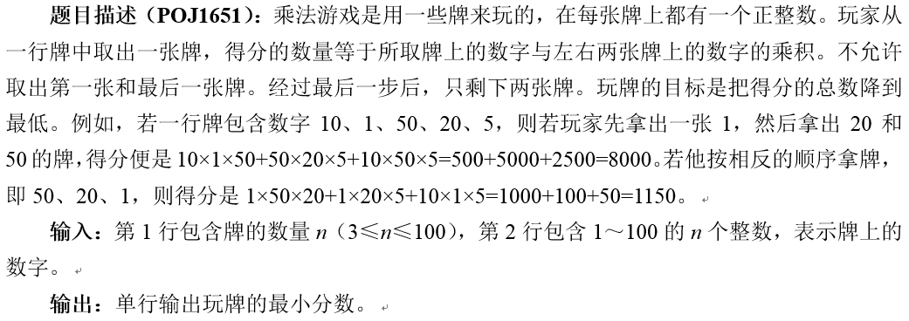
动态规划秘籍

Slide 18
动态规划秘籍
问题分析：
根据输入样例，5张牌分别为10、1、50、20、5，玩家如果先拿出一张1，则得分为10×1×50，相当于两个矩阵A_{10×1}和A_{1×50}相乘的乘法次数，且执行乘法后只剩下A_{10×50}的矩阵，相当于把1的牌抽掉了。

Slide 19
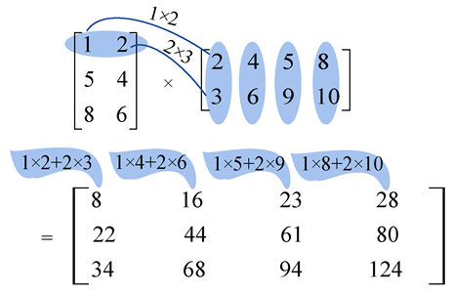
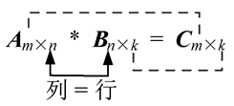

动态规划秘籍
矩阵乘法：

Slide 20
动态规划秘籍
矩阵乘法有多种运算顺序：
(A1 A2)(A3 A4 A5) ；(A1A2)( A3 A4)A5 ；
A1(A2 A3) (A4 A5)；…
是否可以使用动态规划？
01
最优子结构
02
子问题重叠
03
无后效性

Slide 21
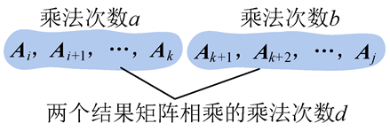
动态规划秘籍
01
最优子结构
假设A_{i}A_{i+1}…A_{j}的乘法次数是c，c=a+b+d。
02
子问题重叠
03
无后效性

Slide 22
动态规划秘籍
（1）确定状态。
（2）划分阶段。
（3）决策选择。
dp[i][j]表示A_{i}A_{i+1}…A_{j}矩阵连乘的最少乘法次数。
区间长度。
原问题与子问题之间的关系。
状态转移方程：

Slide 23
动态规划秘籍
如果5张牌分别为10、1、50、20、5，相当于4个矩阵
A_{10×1}、A_{1×50}、A_{50×20}、A_{20×5}，求4个矩阵的最少乘法次数。
若用一维数组p[]来记录矩阵的行和列，将第i个矩阵的行数p_{i}和列数q_{i}分别存储在p[i-1]和p[i]中，则p_{i}×p_{k+1}×q_{j}对应的数组元素相乘为p[i-1]×p[k]×p[j]。

Slide 24
动态规划秘籍
（4）边界条件。
（5）求解目标。
i=j，dp[i][j]=0。
dp[1][n]。

Slide 25
动态规划秘籍
算法实现：
阶段（区间长度）
状态（区间起点和终点）
决策（状态转移方程）

Slide 26
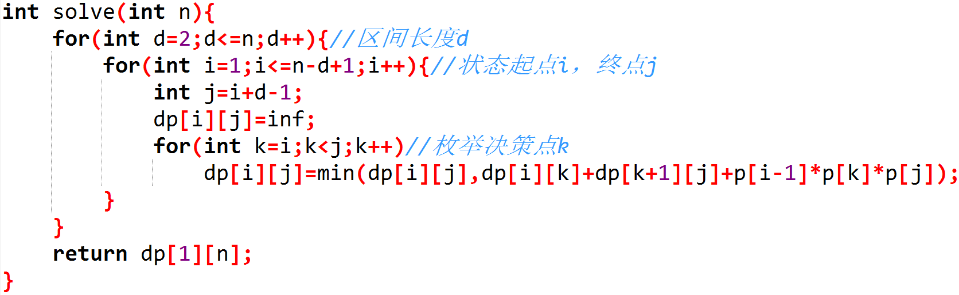
动态规划秘籍
算法实现：

Slide 27
动态规划秘籍
算法分析
时间复杂度：3层for循环中嵌套，执行次数为O(n³)，
时间复杂度为O(n³) 。
空间复杂度：数组dp[n][n]，空间复杂度为O(n²) 。

Slide 28
动态规划秘籍
延伸思考
上面得到的最优值只是玩牌的最小分数，如果还想知道抽牌的顺序，怎么办？
算法时间复杂度能否优化？

Slide 29
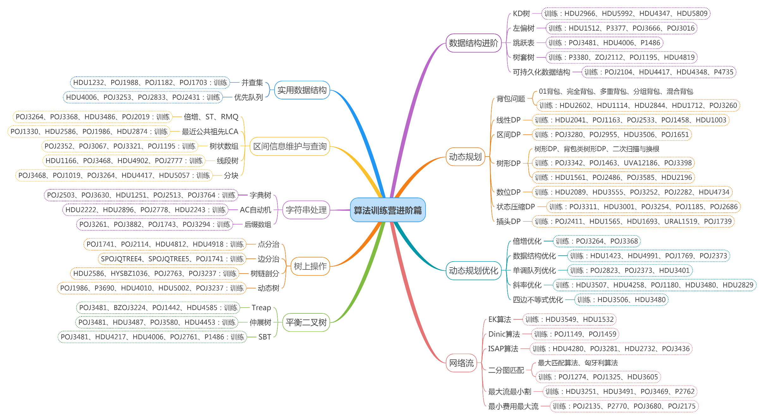

《算法训练营》进阶篇刷题图谱
扫码购书
进阶篇题单：https://vjudge.net/article/2642
QQ群：1029262418

